Slide 1
МАСТЕР - КЛАСС
«МОДЕЛИРОВАНИЕ СКАЗОЧНЫХ ИСТОРИИ
С ПРИМЕНЕНИЕМ КАРТ В.Я ПРОППА
КАК СРЕДСТВО ВОСПИТАНИЯ ГУМАННЫХ ЧУВСТВ
У ДЕТЕЙ ДОШКОЛЬНОГО ВОЗРАСТА»
ВОСПИТАТЕЛЬ I КВ. КАТЕГОРИИ
ПОЛЯКОВА ЕКАТЕРИНА СЕРГЕЕВНА

Slide 2
«Моделирование сказочных истории
с применением карт В.Я Проппа
как средство воспитания гуманных чувств
у детей дошкольного возраста»
ЦЕЛЬ МАСТЕР - КЛАССА
Повышение профессиональных компетенций педагогов по формированию гуманных чувств детей дошкольного возраста посредством использование карт Проппа при моделировании собственных сказочных историй.

Slide 3
«Моделирование сказочных истории
с применением карт В.Я Проппа
как средство воспитания гуманных чувств
у детей дошкольного возраста»
ЗАДАЧИ
1. Обогатить опыт практической деятельности направленный на применение нестандартных технологических приемов в формировании гуманных чувств детей дошкольного возраста.
2. Познакомить педагогов с основными этапами реализации метода В.Я Проппа при моделировании собственных сказочных истории
3. Вовлечь педагогическую аудиторию в совместную деятельность по использыванию практических приемов работы с картами В.Я Проппа.

Slide 4
«Моделирование сказочных истории
с применением карт В.Я Проппа
как средство воспитания гуманных чувств
у детей дошкольного возраста»
АКТУАЛЬНОСТЬ
Проблема сохранения интереса к книге, к чтению в наше время требует повышенного внимания. Современные гаджеты ослабили интерес к книге. Плоды этого мы начинаем пожинать уже сегодня: низкий уровень развития речи, воображения, восприятия, коммуникативных навыков и самое главное, искажение представлений о добре и зле.

Slide 5
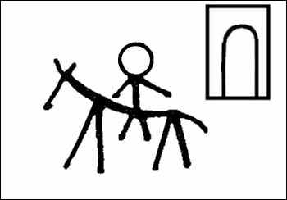
«Моделирование сказочных истории
с применением карт В.Я Проппа
как средство воспитания гуманных чувств
у детей дошкольного возраста»
СКАЗОЧНЫЕ СИТУАЦИИ ИЛИ ФУНКЦИИ
Жили были
Запрет
Нарушение запрета
Вредительство
Герой покидает дом
Задача

Slide 6
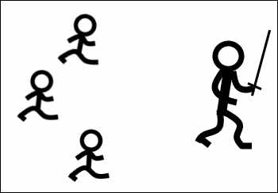
«Моделирование сказочных истории
с применением карт В.Я Проппа
как средство воспитания гуманных чувств
у детей дошкольного возраста»
СКАЗОЧНЫЕ СИТУАЦИИ ИЛИ ФУНКЦИИ
Даритель волшебных даров
Трудные испытания
Вызов в бой вредителя
Борьба
Победа
Погоня

Slide 7
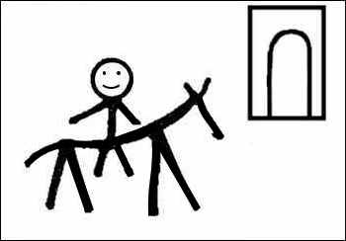
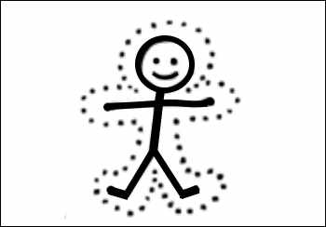
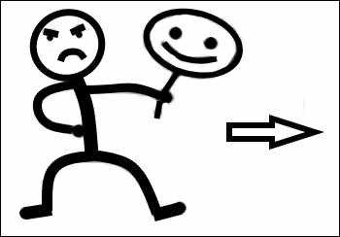
«Моделирование сказочных истории
с применением карт В.Я Проппа
как средство воспитания гуманных чувств
у детей дошкольного возраста»
СКАЗОЧНЫЕ СИТУАЦИИ ИЛИ ФУНКЦИИ
Ликвидация беды
Возвращение домой
Героя не узнают
Изобличение и наказание самозванца
Самозванец
Счастливый конец
Особое обстоятельство

Slide 8
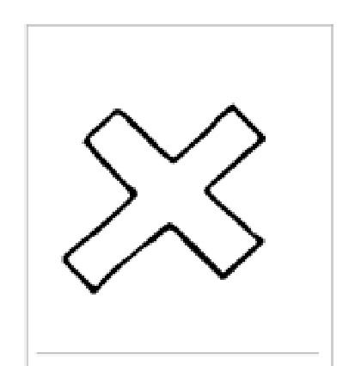
«Моделирование сказочных истории
с применением карт В.Я Проппа
как средство воспитания гуманных чувств
у детей дошкольного возраста»
СКАЗОЧНЫЕ ФУНЦИИ К ПОТЕШКЕ
ОГУРЕЧИК НЕХОДИ НА ТОТ КОНЕЧИК
Герой
Вредительство
Запрет
Вредитель

Slide 9
«Моделирование сказочных истории
с применением карт В.Я Проппа
как средство воспитания гуманных чувств
у детей дошкольного возраста»
ПРЕДВАРИТЕЛЬНЫЕ ИГРЫ
«Волшебные имена» - дети перечисляют всех волшебных героев и почему их так зовут.
«Кто на свете всех злее (милее, умнее)?» - выявление злых и коварных сказочных герое, описания их облика, характера, образа жизни. Также можно анализировать и положительных героев.
«Хороший – плохой» - в этой игре проводится сравнительный анализ положительных и отрицательных качеств любого героя.
«Что в дороге пригодится?» - дети вспоминают различные волшебные вещи из разных сказок.
Волшебные или чудесные вещи» – в этой игре дети придумывают волшебную вещь для какого либо героя

Slide 10
«Моделирование сказочных истории
с применением карт В.Я Проппа
как средство воспитания гуманных чувств
у детей дошкольного возраста»
ЭТАПЫ РАБОТЫ
I ЭТАП Познакомить детей со сказкой как с жанром литературного произведения объяснив общую структуру сказки.
II ЭТАП Чтение сказки сопровождается выкладыванием карт Проппа.
III ЭТАП Пересказ сказки опираясь на карты Проппа.
IV ЭТАП сочинение сказки используя карты Проппа.

Slide 11
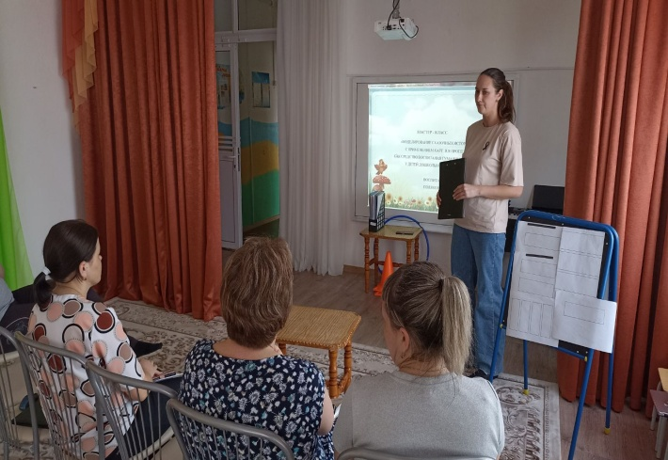
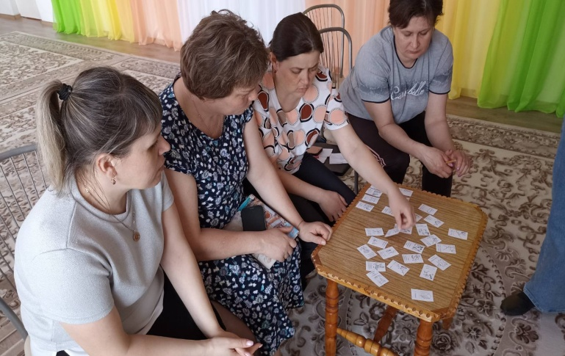
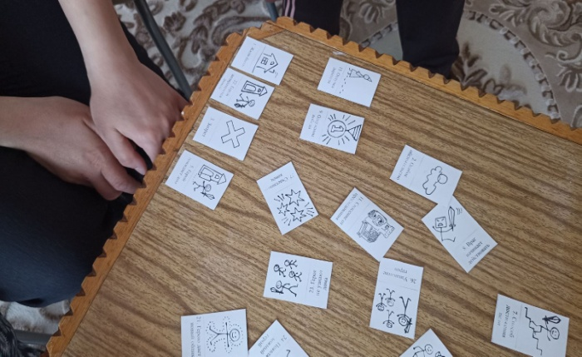
«Моделирование сказочных истории
с применением карт В.Я Проппа
как средство воспитания гуманных чувств
у детей дошкольного возраста»
ПРАКТИЧЕСКАЯ ЧАСТЬ
РАБОТА С ПЕДАГОГАМИ

Slide 12
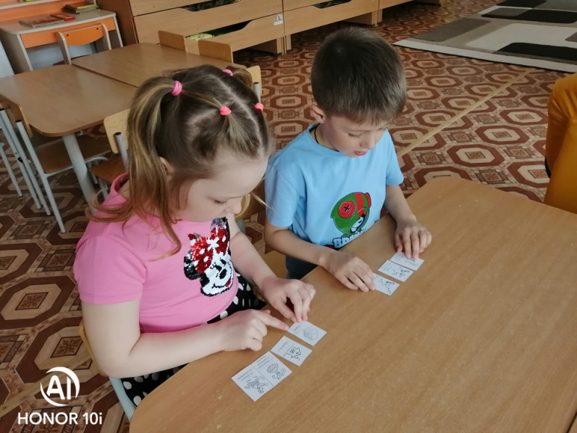
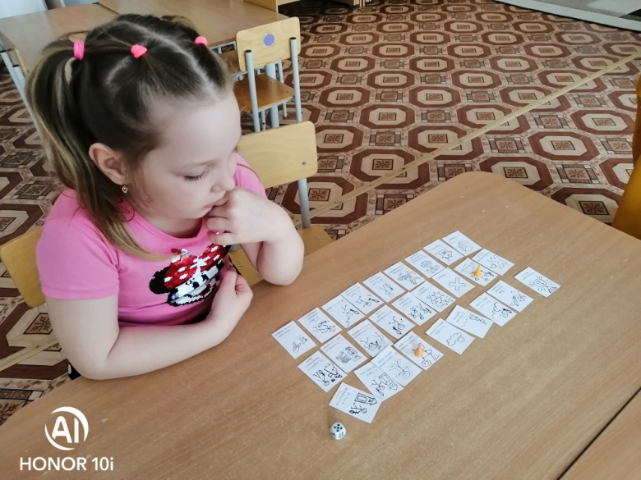
«Моделирование сказочных истории
с применением карт В.Я Проппа
как средство воспитания гуманных чувств
у детей дошкольного возраста»
ПРАКТИЧЕСКАЯ ЧАСТЬ
РАБОТА С ДЕТЬМИ

Slide 13
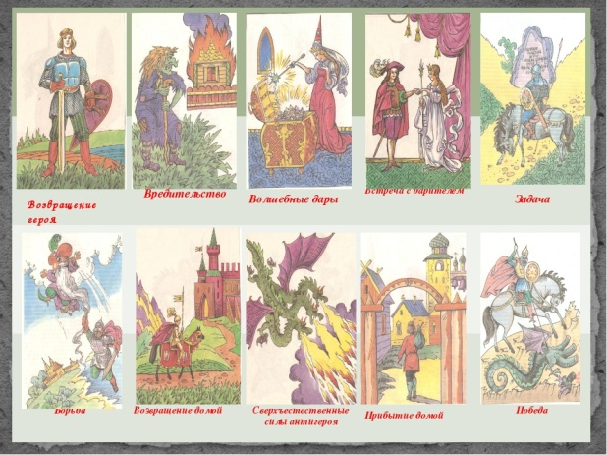
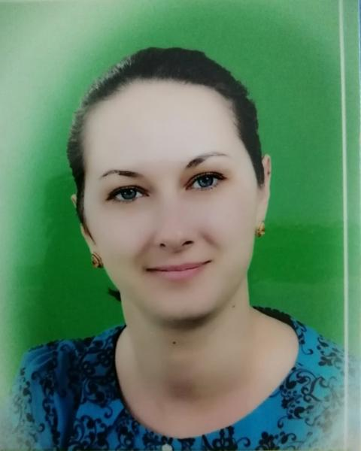
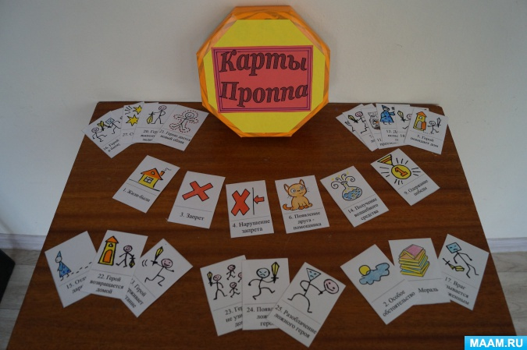
«Моделирование сказочных истории
с применением карт В.Я Проппа
как средство воспитания гуманных чувств
у детей дошкольного возраста»
Воспитатель: Полякова
Екатерина Сергеевна
I квалификационная категория
Тел: 89088688474
Эл почта polyakova905@bk.ru

